Slide 1
§2-3 应力·拉（压）杆内的应力
Ⅰ、应力的概念
轴力
拉压杆的强度
横截面尺寸
材料的强度
即拉压杆的强度是跟轴力在横截面上的分布规律直接相关的。
杆件截面上的分布内力的集度，称为应力。

Slide 2
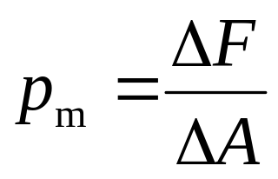
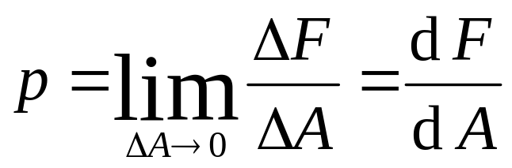
M点平均应力
M
p
ΔF
M
ΔA
(a)
(b)
总应力

Slide 3


正应力 :
法向分量, 引起长度改变
总应力 p
切应力 :
切向分量，引起角度改变
p
τ
M
ΔF
σ
M
ΔA
(a)
(b)
正应力：拉为正，压为负
切应力：对截面内一点产生顺时针力矩的切应力为正，反之为负

Slide 4
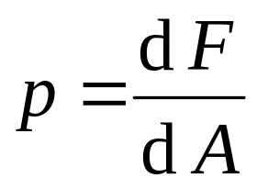
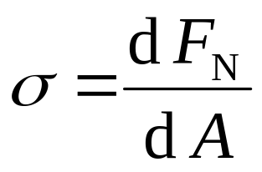
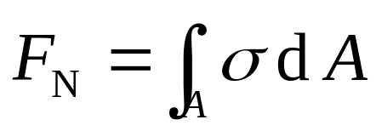
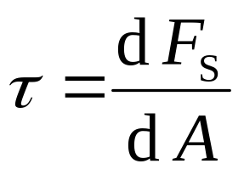
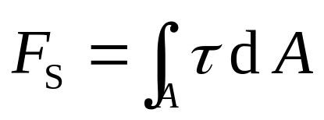
内力与应力间的关系
ΔF
ΔF_{S}
p
τ
ΔF_{N}
M
σ
M
ΔA
(a)
(b)

Slide 5
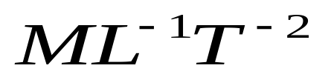

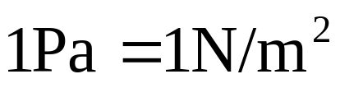

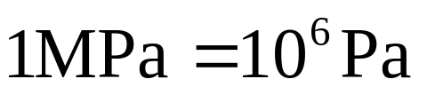
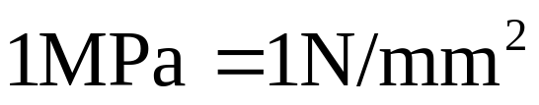

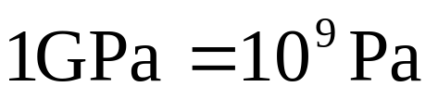
p
τ
M
ΔF
σ
M
ΔA
(a)
(b)
应力量纲
应力单位

Slide 6
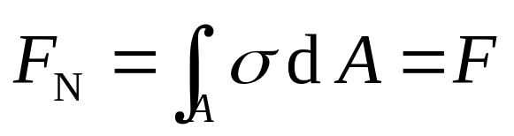
Ⅱ、拉（压）杆横截面上的应力
F
m
F
m
F
m
F_{N}
m
σ
σ
F_{N}
m
F
m
已知静力学条件
无法用来确定分布内力在横截面上的变化规律

Slide 7
F
m
F
但荷载不仅在杆内引起应力，还要引起杆件的变形。
m
F
m
F_{N}
m
σ
σ
F_{N}
m
F
可以从观察杆件的表面变形出发，来分析内力的分布规律。
m
F
a
c
F
a'
c'
b'
d'
b
d

Slide 8
现象
等直杆相邻两条横向线在杆受拉(压)后仍为直线，仍相互平行，且仍垂直于杆的轴线。
F
a
c
F
a'
c'
b'
d'
b
d
平面假设
原为平面的横截面在杆变形后仍为平面，对于拉（压）杆且仍相互平行，仍垂直于轴线。

Slide 9

推论：
1、等直拉（压）杆受力时没有发生剪切变形，因而横截面上没有切应力。
2、拉(压)杆受力后任意两个横截面之间纵向线段的伸长(缩短)变形是均匀的。
亦即横截面上各点处的正应力 都相等。
F
a
c
F
a'
c'
b'
d'
b
d

Slide 10
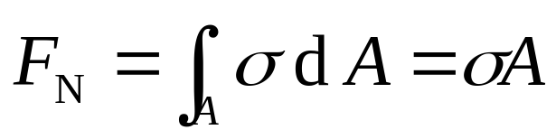
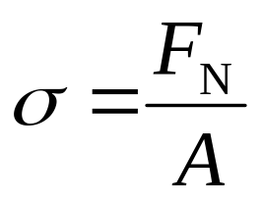
F
m
F
m
F
m
F_{N}
m
σ
σ
F_{N}
m
F
m
即
等截面拉(压)杆横截面上正应力的计算公式

